Slide 1

TESIS PREVIO A LA OBTENCIÓN DEL TÍTULO DE INGENIERO EN SISTEMAS E INFORMÁTICA
Integrante: Daniel Herrera G.
DIRECTOR: Ing. Germán Ñacato C.
CODIRECTOR: Ing. Freddy Tapia L.
JULIO/2015

Slide 2
Desarrollo de un Portal Web Aplicando la Tecnología de Administración de Contenidos (CMS), y la Metodología de Diseño Centrada en el Usuario, para el Hotel Majestic de la ciudad de Machala

Slide 3

TABLA DE CONTENIDOS
INTRODUCCIÓN
Antecedentes
Objetivos
METODOLOGÍA Y HERRAMIENTAS
Metodología de Diseño Web Centrada en el Usuario
CONCLUSIONES Y RECOMENDACIONES
Alcance
Sistema de Administración de Contenidos ( CMS)
Resoluciones
Sugerencias

Slide 4

INTRODUCCIÓN
El presente trabajo plasma parte de los conocimientos adquiridos en la universidad, y busca emplear soluciones prácticas a una problemática dada en una pequeña empresa hotelera, soluciones que bien podrían ser tomadas como solución para otras empresas pequeñas o medianas de diferentes campos de acción.
INDICE

Slide 5

PLANTEAMIENTO DEL PROBLEMA
Fundado en el año 2002 en la ciudad de Machala, actualmente realiza sus reservas vía telefónica.
El Hotel no cuenta con un Portal Web donde promocionar sus servicios.
No posee un proceso de reservas automatizado en línea, para mejorar su servicio de hospedaje.
ÍNDICE

Slide 6
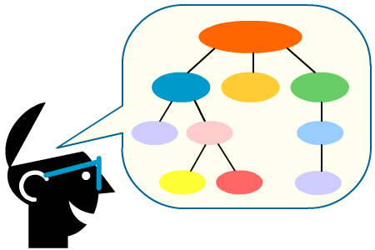

OBJETIVO GENERAL
Desarrollar un portal web aplicando la tecnología de administración de contenidos y la metodología de diseño centrada en el usuario para automatizar el proceso de reservas y para la difusión de imagen y servicios del Hotel Majestic de la ciudad de Machala.
ÍNDICE

Slide 7
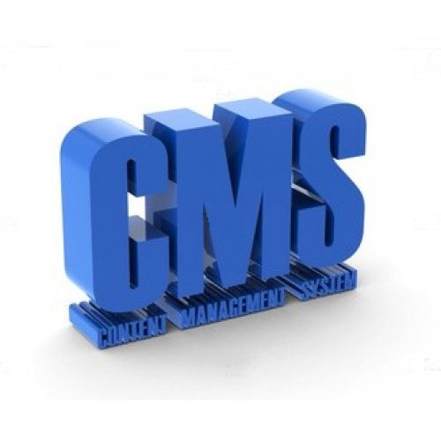
OBJETIVOS ESPECÍFICOS
Realizar el análisis de requerimientos del Hotel Majestic.
Determinar el o los procesos a ser automatizados.
Desarrollar un portal web aplicando tecnologías de diseño web a través del uso de sistemas de administración de contenidos CMS (Content Management System).
ÍNDICE

Slide 8


OBJETIVOS ESPECÍFICOS
Implementar la metodología de diseño centrada en el usuario en el desarrollo del portal web.
Utilizar herramientas web 2.0 como blogs dentro del portal web para la interacción de los usuarios.
Automatizar el proceso de reservas para que éste se lo pueda hacer en línea.
ÍNDICE

Slide 9
ALCANCE
El presente proyecto pretende a través de la utilización de la tecnología de administración de contenidos y la metodología de diseño centrada en el usuario la creación de un portal web que permita al Hotel Majestic de la ciudad de Machala la difusión de imagen y servicios, la automatización del proceso de reservas.
ÍNDICE

Slide 10

METODOLOGÍA
METODOLOGÍA CENTRADA EN EL USUARIO
Acercamiento al diseño de productos o aplicaciones, donde el usuario se convierte en el centro del proceso o desarrollo.
Marco metodológico que se deriva de los principios de usabilidad, accesibilidad, ergonomía, interacción humano computador; que asume todo el proceso de diseño y desarrollo del portal web, bajo los criterios y necesidades del usuario.
ÍNDICE

Slide 11
FASES DE LA METODOLOGÍA
CENTRADA EN EL USUARIO
Diseño
Prototipado
Evaluación
Modelado Usuario
Diseño Conceptual
Definir estilo
Diseño Visual
Diseño de Contenidos
Métodos de Inspección
Métodos de Test
Baja fidelidad
Alta fidelidad
Implementación y Lanzamiento
Mantenimiento y Seguimiento
Planificación
Identificación de requisitos
ÍNDICE

Slide 12

PLANIFICACIÓN
Se realizaron entrevistas a los propietarios de Hotel Majestic, también se utilizó el método de observación, donde por espacio de una semana se tomó apuntes sobre el funcionamiento del hotel.
Con la información obtenida se determinó los siguientes requerimientos:
  Procesos requeridos
    Módulo de información
    Módulo de acceso
    Módulo de publicidad
    Módulo de Reservas
    Escenarios
      Administrador
      Administrador de Reservas
      Gestor de Contenidos
      Usuario
ÍNDICE

Slide 13

DISEÑO
MODELADO DEL USUARIO
Se identifica para que tipos de usuarios se realizará el diseño.
Se toma muestra de cien (100) personas clientes del hotel en un periodo de una semana, y se obtuvo los siguientes resultados.
SEXO | Masculino | 65%
 | Femenino | 35%
EDAD | 0 a 10 | 9%
 | 11 a 20 | 11%
 | 21 a 30 | 30%
 | 31 a 40 | 35%
 | 41 a 50 | 15%
 | 50 en adelante | 10%
INSTRUCCIÓN | Primaria | 5%
 | Secundaria | 43%
 | Superior | 46%
 | Cuarto Nivel | 6%
NACIONALIDAD | Ecuatoriana | 90%
 | Extranjeros | 10%
CONOCIMIENTO DE INTERNET | Inicial | 15%
 | Medio | 75%
 | Avanzado | 10%

Slide 14
DISEÑO
DISEÑO CONCEPTUAL
Se define esquema de organización, funcionamiento y navegación del Portal, sin que se especifique la apariencia del mismo.
Se realiza prueba de card sorting abierto a 35 personas clientes de Hotel Majestic.
Se escogió un grupo de tarjetas y se entrego a los clientes para que realicen el ordenamientos respectivo.
Las tarjetas entregadas son las presentadas a continuación.
NOTICIAS
RESERVAS
ACERCA DE
HABITACIONES
BIENVENIDOS
ACTIVIDADES
VISIÓN
MISIÓN
UBICACIÓN
GALERIA
CONTACTO
ÍNDICE

Slide 15
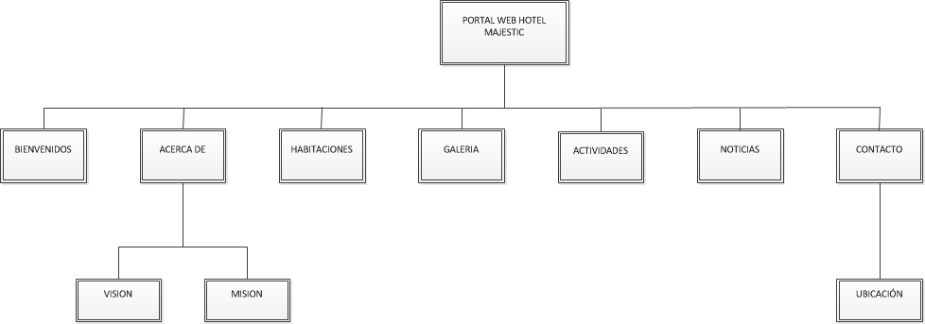
DISEÑO
ÍNDICE

Slide 16

DISEÑO
DISEÑO VISUAL Y DEFINICIÓN DE ESTILO
Composición de cada página, elementos multimedia.
El enfoque es evitar la sobrecarga informativa.
Organización del resultado obtenido en el diseño conceptual.
DISEÑO DE CONTENIDOS
Elaboración de contenidos que será incluido en las diferentes opciones del menú resultado del diseño conceptual.
ÍNDICE

Slide 17
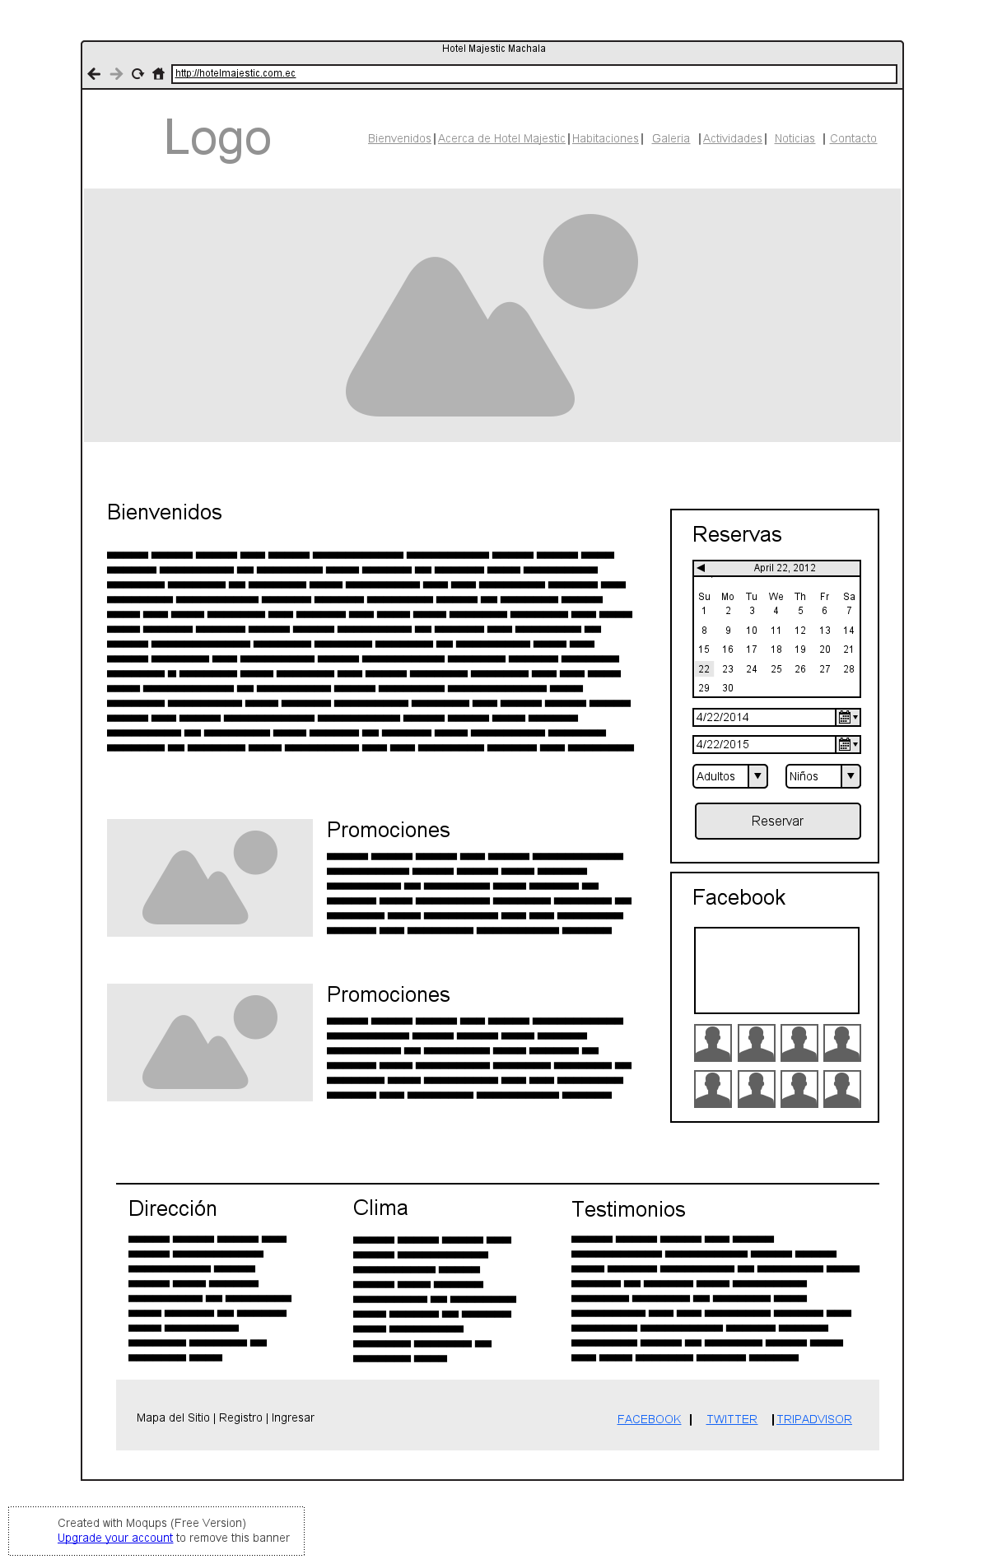
PROTOTIPADO
Prototipos de baja fidelidad a través de mockups en línea.
ÍNDICE

Slide 18


EVALUACIÓN
Evaluación de los prototipos realizados.
Se evaluará la usabilidad a través de la evaluación heurística.
Evaluación Heurística.- Es un método de inspección para estudiar y evaluar el diseño.
Ventajas:
  Reducción de tiempos
  Reducción de costos
Existen diferentes propuestas de evaluación heurística de diferentes autores. En este caso como parte del proceso de investigación se ha encontrado una nueva propuesta de evaluación heurística que se base en los principios básicos de evaluación y que ofrece otras opciones que son de gran aporte.

Slide 19
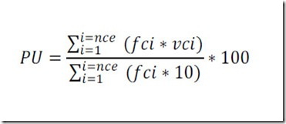
EVALUACIÓN
METODO SIRIUS
Producto de un estudio de una tesis doctoral en España, se presenta como una solución para la evaluación de la usabilidad, con características que la potencian y obtiene resultados más estadísticos.
CARACTERÍSTICAS
  Se aplica a cualquier portal web
  Aplicable durante todo el ciclo de vida del sitio
  Da como resultado un valor porcentual que permite cuantificar mejoras, establecer clasificaciones y rankings.
ÍNDICE

Slide 20

EVALUACIÓN
ASPECTOS A EVALUAR CON MÉTODO SIRIUS
Aspectos generales
Identidad e información
Estructura y navegación
Rotulado
Layout de la página
Entendibilidad y facilidad
Control y retroalimentación
Elementos multimedia
Búsqueda
Ayuda
ÍNDICE

Slide 21
EVALUACIÓN
DATOS GENERALES DE LA EVALUACIÓN
Evaluador | Patricio Herrera
Fecha de evaluación | 01 Marzo 2015
Nombre del sitio evaluado | Hotel Majestic
URL del sitio evaluado | www.hotelmajestic.com.ec
Tipo de sitio evaluado | Corporativo / Empresas
Navegador con el que se revisa | Chrome
Versión el navegador | 40
ÍNDICE

Slide 22
EVALUACIÓN
ÍNDICE

Slide 23
EVALUACIÓN
ÍNDICE

Slide 24
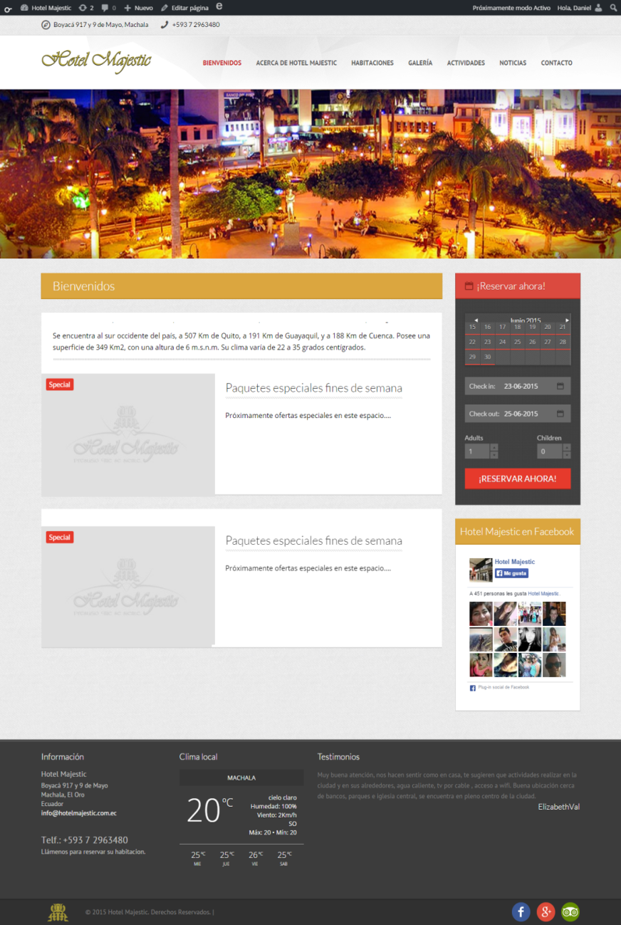

IMPLEMENTACIÓN Y LANZAMIENTO
Configuraciones necesarias para la publicación del portal web.
Se cuenta con las siguientes herramientas:
Web hosting
Wordpress
Base de Datos MySQL
ÍNDICE

Slide 25

MANTENIMIENTO Y SEGUIMIENTO
Proceso de mejora continua que tiene que ser realizado por los propietarios o personal asignado para dicha tarea. Se ejecutarán las siguientes acciones:
Recopilar sugerencias de los usuarios
Cambios requeridos por los propietarios
ÍNDICE

Slide 26
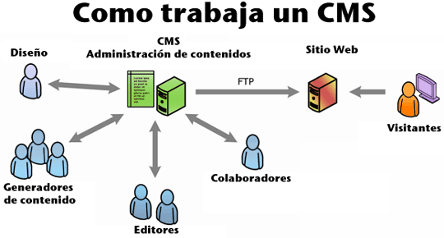
HERRAMIENTAS
SISTEMAS DE ADMINISTRACIÓN DE CONTENIDOS (CMS)
Aplicación informática que permite publicar, editar, modificar y gestionar contenidos principalmente en páginas web; actividades que pueden ser realizadas por los administradores del sitio web, así como por editores, participantes y usuarios del portal.
VENTAJAS.-
Facilita el acceso a la publicación de contenidos a un rango mayor de usuarios.
Permite la gestión dinámica de usuarios y permisos.
Los costos de gestión de la información son menores.
La actualización, respaldos y reestructuración del portal son mucho más sencillas.
ÍNDICE

Slide 27

HERRAMIENTAS
PORQUE WORDPRESS ?
WordPress.org es una plataforma gratuita de código abierto. Una gran comunidad de desarrolladores, contribuyen a mejorarlo día a día. Hoy en día considerada una de las mejores plataformas de la red para tener su propio blog o web de manera fácil y gratuita.
ÍNDICE

Slide 28
HERRAMIENTAS
PORQUE WORDPRESS ?
Enorme plasticidad y posibilidades de personalización.
Existen muchísimos “temas” (plantillas) gratuitos personalizables
Actualización constante gracias al trabajo conjunto de cientos de.
Existen miles de plugins o complementos.
Hace que todas las webs de wordpress sean compatibles con todos los navegadores. Mejora tu posicionamiento: permite tener urls amigables, añadir etiquetas y categorías.
Tiene una interfaz o área de trabajo intuitiva, para la que no hace falta ser un experto.
Es de código abierto, siempre gratuito ya sea para uso personal o comercial.
Te permite acceder a análisis estadísticos de las visitas recibidas a tu web.
Empresas muy conocidas que han elegido trabajar con WordPress:
  La revista Vogue
  La revista Time
  Sony Music
  La web oficial de Justing Bieber
  La web oficial de los Rolling Stones
INDICE

Slide 29
CONCLUSIONES
Se desarrolló el Portal Web para Hotel Majestic de la ciudad de Machala, a través del gestor de contenido Wordpress y la Metodología de Diseño Centrada en el Usuario, amigable y acorde a las necesidades del usuario.
Luego del debido análisis de costos, facilidad de uso, posicionamiento, gestión de usuarios; de determinó que para una Pyme como Hotel Majestic la mejor herramienta de gestión de contenidos a utilizar era Wordpress, comparada con otras herramientas de software libre como Joomla o Drupal.
Al realizar el levantamiento de requerimientos dentro de la fase de Planificación se obtuvo la necesidad de generar módulos de información, reservas, acceso y publicidad que permitirán mejorar los procesos y objetivos de Hotel Majestic.
La Metodología de Diseño Centrada en el Usuario, se mostró como una excelente opción para desarrollar este tipo de soluciones para Pymes, permitiendo al usuario a interactuar en cada fase del mismo, y obtener los resultados deseados por los usuarios y propietarios de Hotel Majestic.
INDICE

Slide 30
RECOMENDACIONES
Este trabajo realizado puede servir a futuro como base para el desarrollo de proyectos similares; dado que la combinación de una herramienta amigable como Wordpress y la Metodología de Diseño Centrada en el Usuario, se muestra como una solución económica, con tiempos cortos de desarrollo muy acorde para pequeñas y medianas empresas en nuestro país, cualquiera sea su ámbito de acción.
Para trabajos futuros se puede realizar estudios de la misma metodología combinada con otros gestores de contenido para el desarrollo de soluciones para Pymes.
La metodología de diseño centrada en el usuario, es una metodología que brinda excelentes resultados no solo en el campo de desarrollo de portales web, sino que también es muy útil en otros ámbitos, por lo que es recomendable que sea utilizada mucho más a menudo en el desarrollo de proyectos de soluciones sea de tecnología o de cualquier otro ámbito.
ÍNDICE

Slide 31
GRACIAS POR SU ATENCIÓN

